Slide 1

Программное обеспечение для автоматизации составления документации центра детского творчества "Вольт"
Автор: Городилов Пётр Юрьевич
Руководитель: Косарева Дария Джендиевна,
педагог доп. образования
2024 год

Slide 2

Актуальность работы
2
Получение заполненного договора за меньшее время
Исключение ошибок из-за невнимательности со стороны пользователя

Slide 3
Цель работы
3
Создать программное обеспечение, позволяющее автоматизировать составление деловых бумаг.
Задачи работы
Выбрать язык программирования для создания программного обеспечения.
Разработать базу данных по ученикам, учителям и другой сопровождающей информацией.
Разработать программное обеспечение, позволяющее составлять договор об обучении.
Провести тестирование ПО.

Slide 4
Гипотеза исследования
4
Методы исследования:
Изучение, реализация, проверка, анализ результата
Гипотеза:
Возможно ли создание программного обеспечения, позволяющего автоматизировать процесс заполнения деловых бумаг
Предмет исследования: алгоритмы работы программы
Объект исследования: программное обеспечение, позволяющее автоматизировать заполнение
договоров

Slide 5

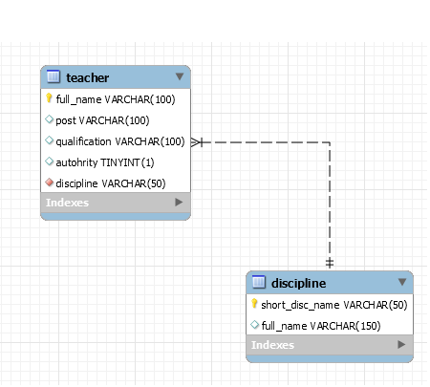

Решения для разработки
5
Преимущества Python:
Интерпретируемый язык
Большое количество библиотек
Кроссплатформенность
Особенности БД:
Скорость обработки информации (SQL- запросы)
Исключение избыточности

Slide 6
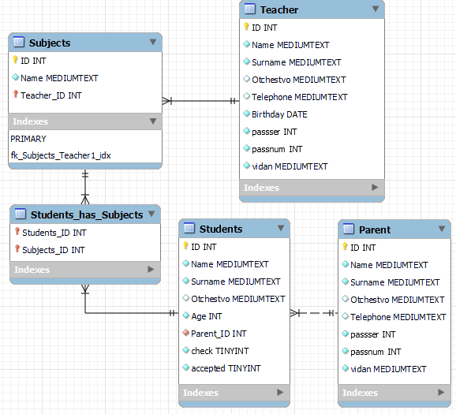
MySQL
6
Результат разработки базы данных для ЦДТ «Вольт»

Slide 7
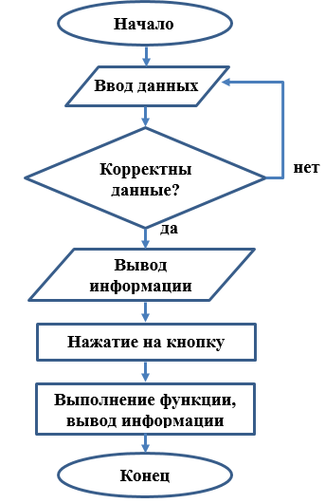
Разработка программы
7
Определение необходимого функционала, его реализация в виде блок-схем, затем программирование на Python.
Блок-схема для кнопки «найти»

Slide 8
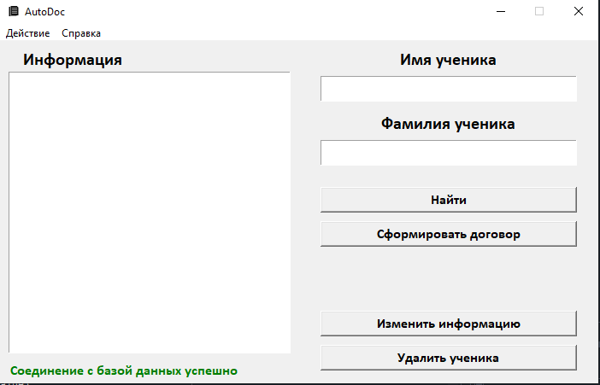
Разработка программы
8
Расположение элементов в рабочем окне
Вывод данных
Работа с данными
420px
700px

Slide 9
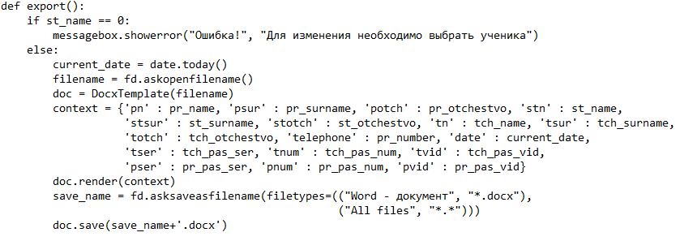
Разработка программы
9
Код одной из основных функций – составление договора на основе информации об учащемся

Slide 10
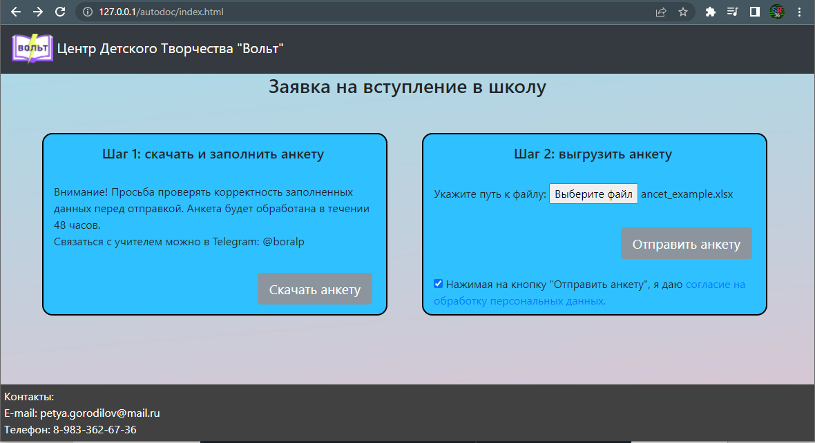
Разработка программы
10
Для родителей была разработана WEB-страница для отправки заявок на поступление в школу.
Результат разработки WEB-страницы
Дизайн был разработан в Figma и реализован на HTML. Выгрузка анкеты реализована на PHP.

Slide 11
Алгоритм для педагога
11
Использование программы:
Ввести имя и фамилию ученика
Нажать «найти»
Нажать «составить договор»
Выбрать путь к файлу образца
Вручную:
Найти в БД нужного ученика
Открыть Word
Искать по ключам (ID) связи между учениками, их родителями, учителем
Заполнить договор (печатать/писать от руки)
1 минута < 15 минут
Экономия времени в 15 раз (1 час и 15 часов, например, если 60 учеников, т.е. 2 класса)

Slide 12
Алгоритм для родителя
12
Для родителя ребенка экономией времени является онлайн подача заявки на обучение.
Использование программы
Перейти на WEB-форму
Скачать и заполнить анкету
Выгрузить анкету на сайте
Вручную:
Идти в школу для заполнения договора
Заполнить свою часть договора
15 минут онлайн-заполнения < 30 минут личной встречи с педагогом, стоит учитывать место проживания клиента

Slide 13
Дальнейшее развитие
13
Составление примерного расписания занятий
На основе предпочтений учеников
Кроссплатформенность программы
Реализация для различных ОС
Масштабируемость программы
Разработка глобальной версии для разных типов образовательных учреждений

Slide 14
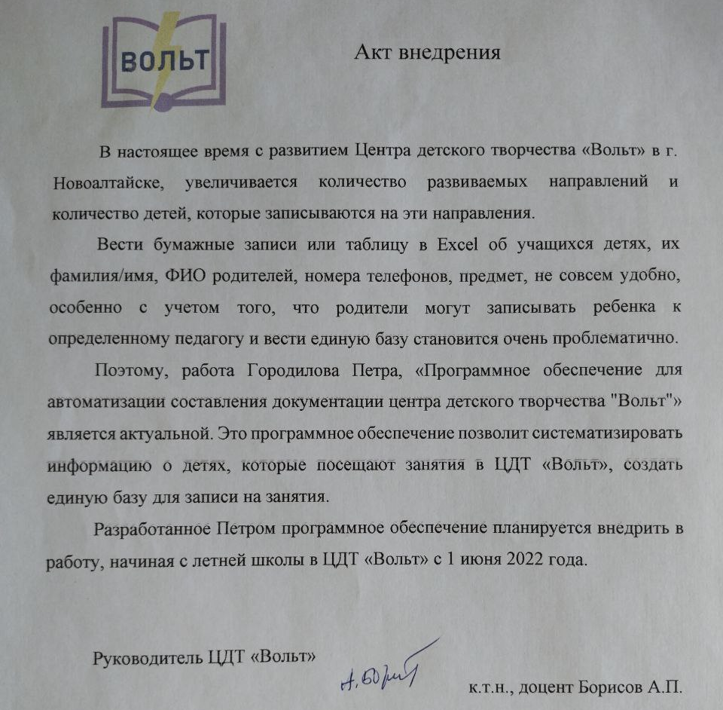
Заключение
14
Автоматизация процесса заполнения договора привела к главному результату – сокращению времени ручного труда, соответственно, цели и задачи были достигнуты.

Slide 15
Вывод
14
После выбора языка программирования, была разработана база данных для хранения, программное обеспечение.
Разработанная программа была успешно протестирована.

Slide 16
Благодарю за внимание!

